Slide 1
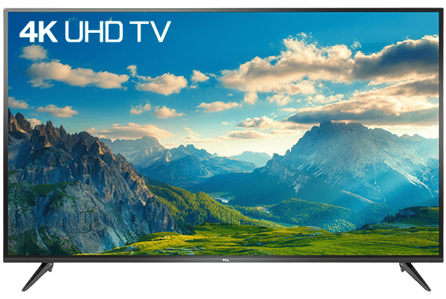

Slide 2
CHỦ ĐỀ 1:
MÁY TÍNH VÀ EM
Bài 1: Thông tin và quyết định (tiết 1)

Slide 3
Thứ , ngày tháng năm
Tin Học
Bài 1: Thông tin và quyết định (tiết 1)
Sau khi học xong bài này em sẽ:
Nêu được ví dụ đơn giản minh họa cho vai trò quan
trọng của thông tin thu nhận hằng ngày đối với
việc ra quyết định của con người
MỤC TIÊU
Nhận biết được thông tin và quyết định trong ví
dụ cụ thể, nhận biết được ba dạng thông tin
thường gặp là chữ, âm thanh, hình ảnh

Slide 4
Thứ , ngày tháng năm
Tin học
Bài 1: Thông tin quyết định thông tin
A.Thông tin và quyết định
Tiếng chuông cho bạn Minh biết điều gì?
Từ những điều đó, bạn Minh đã ra những quyết định gì?
Tiếng chuông cho bạn Minh biết sắp đến giờ đi học.
Thức dậy, rời khỏi giường, vệ sinh cá nhân và đi học.

Slide 5
Thứ , ngày tháng năm
Tin học
Bài 1: Thông tin quyết định thông tin
A.Thông tin và quyết định
Em hãy kể một vài quyết định của em trong cuộc sống?

Slide 6
Thứ , ngày tháng năm
Tin học
Bài 1: Thông tin quyết định thông tin
A.Thông tin và quyết định
Mỗi khi ra khỏi nhà, Minh đều chọn trang phục phù hợp. Khi đi đá bóng, Minh mặc bộ quần áo thể thao và không bao giờ quên đi đôi giày yêu thích. Nếu đi học, Minh mặc đồng phục. Dự định Minh muốn thực hiện khi ra khỏi nhà là thông tin giúp Minh quyết định chọn trang phục phù hợp, cụ thể:

Slide 7
Thứ , ngày tháng năm
Tin Học
Bài 1: Thông tin quyết định thông tin
A.Thông tin và quyết định

Slide 8
Thứ , ngày tháng năm
Tin học
Bài 1:

Slide 9
Thứ , ngày tháng năm
Tin học
Bài 1:

Slide 10
Thứ , ngày tháng năm
Tin Học
Bài 1: Thông tin quyết định thông tin
B. Vai trò của thông tin trong quyết định
Hôm nay có tiết
Giáo dục thể chất
Đi học bằng đôi giày thể thao

Slide 11
Thứ , ngày tháng năm
Tin học
Bài 1: Thông tin quyết định thông tin
B. Vai trò của thông tin trong quyết định

Slide 12
Thứ , ngày tháng năm
Tin Học
Bài 1: Thông tin quyết định thông tin
B. Vai trò của thông tin trong quyết định
Thông tin | Quyết định
Mẹ nhắc Minh "Hãy ngủ đi một lát, con sẽ thấy khoẻ khoắn cả buổi chiều." | Đi ngủ trưa

Slide 13
Thứ , ngày tháng năm
Tin học
Bài 1: Thông tin quyết định thông tin
B. Vai trò của thông tin trong quyết định
Em hãy nêu một ví dụ về quyết định của mình. Thông tin nào giúp em có quyết định đó?

Slide 14
Thứ , ngày tháng năm
Tin Học
Bài 1: Thông tin quyết định thông tin

Slide 15
Thứ , ngày tháng năm
Tin học
Bài 1: Thông tin quyết định thông tin
C. Ba dạng thông tin thường gặp

Slide 16
Thứ , ngày tháng năm
Tin Học
Bài 1: Thông tin quyết định thông tin
C. Ba dạng thông tin thường gặp
Ba dạng thông tin thường gặp là
dạng chữ, dạng hình ảnh và dạng âm thanh.

Slide 17
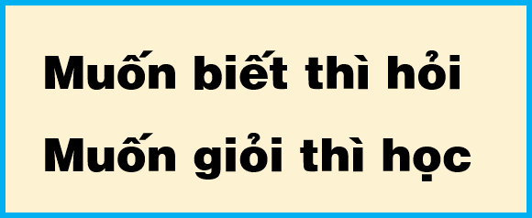
Thứ , ngày tháng năm
Tin học
Bài 1: Thông tin quyết định thông tin
C. Ba dạng thông tin thường gặp
a) Thông tin em nhận được từ tấm biển là gì?
→ Muốn biết phải hỏi
Muốn giỏi phải học
b) Thông tin đó thuộc dạng thông tin nào?
→ dạng chữ

Slide 18
Thứ , ngày tháng năm
Tin học
Bài 1: Thông tin quyết định thông tin
C. Ba dạng thông tin thường gặp
Tên loại rác
Dạng chữ
Màu và biểu tượng
trên thùng rác
Dạng hình ảnh

Slide 19
Thứ , ngày tháng năm
Tin Học
Bài 1: Thông tin quyết định thông tin
C. Ba dạng thông tin thường gặp
1. Ngày mai, ngoài giờ đi học, em dự kiến làm việc gì? Hãy mô tả việc em định làm và cho biết thông tin nào giúp em đưa ra quyết định đó.
• Ngày mai, ngoài giờ học, em định sưu tầm thông tin và hình ảnh để chuẩn bị cho giờ học môn tự nhiên xã hội.
• Việc em định làm: đến thư viện tìm đọc sách báo và tra cứu trên máy tính.
• Thông tin đã giúp em đưa ra quyết định đó: cô giáo gợi ý em đến thư viện để tìm hiểu.

Slide 20
Thứ , ngày tháng năm
Tin học
Bài 1: Thông tin quyết định thông tin
C. Ba dạng thông tin thường gặp
2. Em hãy lấy ví dụ về việc thông tin thay đổi dẫn đến quyết định thay đổi.

Slide 21
L
L
LOVE
TẠM BIỆT VÀ HẸN GẶP LẠI
G
PIRCE
L
S
T
H
L

